Slide 1

“Estrategas de acción ciudadana:
La defensa del agua río arriba, desde el ámbito comunitario”
1er Encuentro de Organismos Auxiliares de Cuenca:
Buenas prácticas, limitaciones, aprendizajes y perspectivas
Jonathan Fox
Professor of Development Studies
School of International Service
5-6 de septiembre 2017

Slide 2

Estrategias de acción ciudadana dependen de estrategas
¿Que les ofrecen lxs académicxs?
Lxs investigadorxs tenemos mucho que ofrecer respecto al diagnóstico de los problemas
También ofrecen mucho respecto al diseño de sistemas que funcionarían mejor…
¿Pero como transitamos del problema a la solución?
La respuesta depende más en la acción ciudadana que en el análisis técnico, y ahí ustedes son lxs expertxs…
6 de sept, 2017

Slide 3
La lucha para el derecho al agua es un problema de rendición de cuentas
¿Cómo hacer que el estado cumple con su compromisos?
¿Cómo es la rendición de cuentas, en la práctica?
No basta con pensar que “se le conoce con sólo verlo”
La investigación de la rendición de cuentas está retrasada respecto a la diversidad de experiencias prácticas con innovaciones cívicas
Por eso, la investigación sobre ¿Qué funciona? dificilmente logra contestar las preguntas de ¿Por qué? y ¿Cómo?
Les ofrezco hoy una reflexión sobre la RdeC, seguido por algunas “palabras-clave” relevantes…”
6 de sept., 2017

Slide 4
Para comenzar, retos en materia de definiciones
El concepto de rendición de cuentas – al igual que el de transparencia - puede querer significar todo tipo de cosas para todo tipo de gente
“Lo que sí vale” como rendición de cuentas es algo tan disputado como ambiguo
Se puede empezar por una definición sencilla:
“La rendición de cuentas se refiere al proceso por el cual se va logrando que un actor sea responsable por sus acciones”
6 de sept., 2017

Slide 5
La idea de la rendición de cuentas está en disputa
La idea de la rendición de cuentas (RdeC) se refiere claramente a un ejercicio de poder – ¿pero un poder civil o un poder official?
Su “direccionalidad” resulta ambigua
¿Quien debería rendir cuentas a quien?
Por ejemplo: ¿Del proveedor de servicios al público? (RdeC hacia abajo)
¿O del consumidor al proveedor del servicios? (RdeC hacia arriba)
¿Representa el término “RdeC” una imposición tecnocrática desde arriba, o sirve como bandera de lucha para revindicar derechos?
6 de sept., 2017

Slide 6
“¿Qué cuenta” como rendición de cuentas?
Tiene dos dimensiones distintas:
“Respondabilidad:” Las autoridades deben explicar sus acciones al público y/o a las instituciones de pesos y contrapesos (p.ej., la rama legislativa, las dependencias de auditorías, ombuds, comisiones de derechos humanos)
Sanciones: Consecuencias para individuos, empresas o dependencias específicas por infracciones, crímenes o fallas específicas (p.ej., PROFEPA)
> Desafío clave para identificar responsabilidades- “el problema de las muchas manos”
6 de sept., 2017

Slide 7
Palabras-clave para la rendición de cuentas
  La construcción difícil de la RdeC nos plantea el reto de inventar conceptos mas aptas y cotidianas para informar estrategias..
  1. Contrapartes
  2. El derecho a saber
  3. El fin de la tubería
  4. Río arriba
  5. Efecto globo
  6. Integración vertical
  7. Estrategas de acción ciudadana
6 de sept., 2017

Slide 8
1. Contrapartes: Juntos pero no revueltos
Contrapartes son organizaciones sociales o civiles que enfrenten retos similares, desde lugares distintos
Ya que cada uno tiene su propia trayectoria, con sus propios estilos de trabajo o ideologías, no se puede suponer que vayan a ser aliados automáticos
Al mismo tiempo, el hecho de que ellos enfrentan problemas parecidos, desde trincheras similares, implica que tienen mucho que aprender entre unos y otros
Tres pasos hacia la construcción de contrapesos democráticos desde organizaciones regionales:
  Intercambio de experiencias
  Apoyo mutuo
  Acción conjunta (con cada paso necesario pero no suficiente para el otro)
6 de sept, 2017

Slide 9
2. El derecho a saber va más allá de la transparencia
El derecho a saber no es el mismo que la transparencia, que suele referirse a acceso público a datos gubernamentales.
Mucha información oficial no es confiable o es incompleta (como datos sobre la contaminación, o las auditorías oficiales que señalan que plantas que no funcionan están en operación)
O el gobierno simplemente no produce, o no requiere que el sector privado divulga, la información mas relevante – por ejemplo, sobre la cantidad y toxicidad de emisiones contaminantes
Así que “el derecho a saber” es mucho más amplio que la transparencia
6 de sept., 2017

Slide 10
3. ?Qúe quiere decir “el fin de la tubería?”
Se usa esta frase en las luchas en contra de los desechos tóxicos, al menos en otros países, para distinguir entre dos enfoques distintos:
  Reactiva: Uno que intenta mitigar la dispersión de los desechos tóxicos en el aire o el agua con tecnología instalada “al fin de la tubería”
  Preventiva: El otro promueve la reducción en el uso y producción de los tóxicos – un enfoque que mira “río arriba”
Esta distinción práctica ofrece una metáfora para una cuestión estratégica mas amplia:
¿Cómo vamos a enfrentar no solo las consecuencias de las fallas en los servicios públicos, sino las causas también?
6 de sept, 2017

Slide 11
4. Miremos río arriba: En busca de las causas de las fallas sistémicas…
Esa distinción entre esfuerzos por reducir la producción de tóxicos vs intentos para mitigarlos nos lleva a buscar las causas de los problemas “río arriba”
Nos sirve no solo para entender de dónde viene nuestra agua, sino también orienta nuestro análisis de los proceso de toma de decisiones oficiales
Frente a una planta de tratamiento de agua que funciona mal, ¿Como vamos a entender las causas de esa falla en el sector público?
¿Dónde tomaron las decisiones más importantes, en qué instancia oficial?
Al jalar ese hilo, de pronto vamos a encontrar un nuevo problema…
6 de sept, 2017

Slide 12
5. El efecto globo: ¿Dónde queda la bolita?
El efecto globo se refiere a las reacciones de los funcionarios cuando las organizaciones sociales y civiles intentan averiguar donde se tomaron las decisiones…
Seguramente muchos ya tienen experiencia de “apretar el globo,” con los pretextos oficiales para deslindar responsabilidades y apuntar el dedo hacia otras dependencias (entre municipio, estado y federación).
El efecto globo también se refiere a las mañas de los corruptos, y su capacidad para adaptarse a las leyes de transparencia.
Aún cuando se logra echar la luz pública para dificultar la corrupción, los corruptos son muy capaces de trasladar sus actividades a ámbitos todavía en la oscuridad…
6 de sept, 2017

Slide 13
6. Integración vertical: La fiscalización autónoma de todas las dimensiones de los servicios públicos
La combinación de estos conceptos nos lleva a proponer:
Que la supervisión por parte de la sociedad civil del desempeño del sector público necesita una integración vertical para identificar las principales causas de los problemas
Quiere decir que la fiscalización debería cubrir todos los niveles y instancias en un servicio público, de la comunidad hasta río arriba…
Desde el municipio al estado a la federación – y de arriba para abajo
6 de sept., 2017

Slide 14
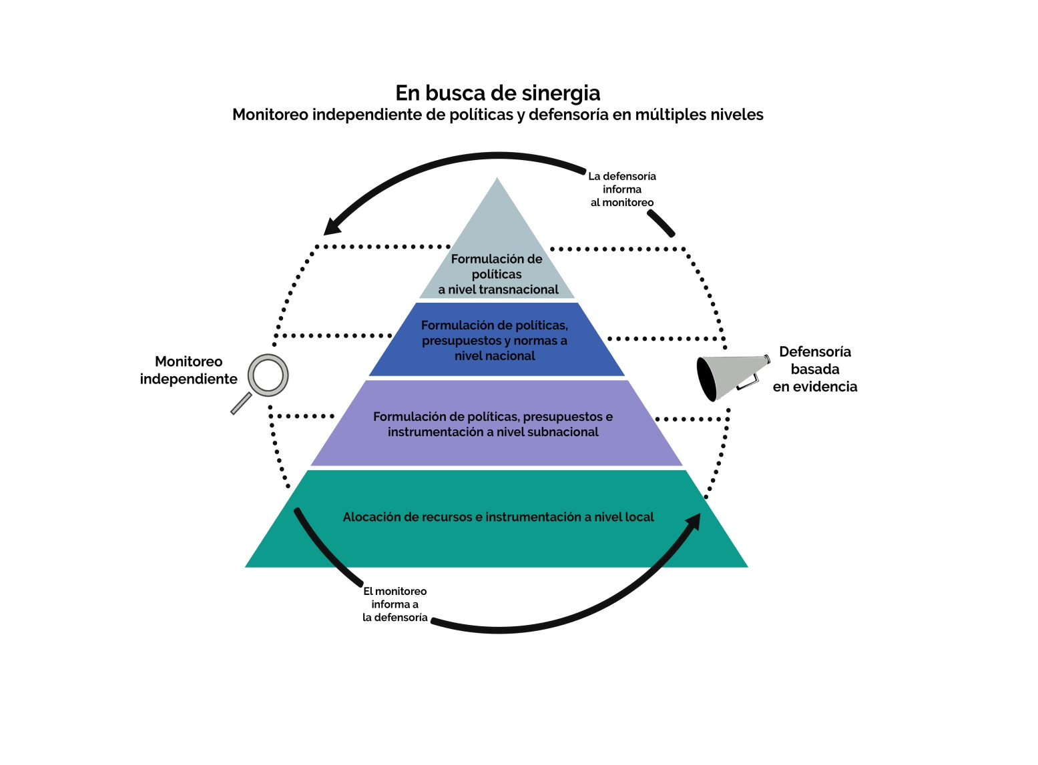
Integración vertical del monitoreo y la incidencia
Detener las fugas a lo largo de la “cadena de suministro” de servicios
Enfrentar los problemas en la parte alta de la cadena (río arriba)
Enfrentar los problemas en la parte baja de la cadena (río abajo)
Contrarrestar el problema de “apretar el globo”
Fuente: Fox & Aceron, “Constuyendo la RdeC de manera diferente,” U4 Issue Paper, feb, 2017
6 de sept., 2017

Slide 15
7. Estrategas de acción ciudadana
  Concluyo con una frase nueva, a ver que opinan…
  Se refiere a los activistas sociales y civiles - y los funcionarios comprometidos - que están intentando transformar el estado a través de la acción ciudadana autónoma
  Este compromiso requiere estrategias, que a su vez depende del análisis para navegar los caminos mas prometedores
  De eso se trata el resto del encuentro…
6 de sept., 2017
Notes:
la voz necesita dientes para morder, pero los dientes no pueden morder sin la voz.

Slide 16

Muchas gracias
Jonathan Fox
Professor
School of International Service
American University
fox@american.edu
www.jonathan-fox.org
www.accountabilityresearch.org

